Slide 1
«Детские игры - залог успешного развития ребенка»

Slide 2
Игра – это ведущий вид деятельности ребенка. Эффективно все знания и умения он сможет закрепить и освоить лишь проигрывая их.

Slide 3
Игровая деятельность присутствует во всех образовательных областях:
социально-коммуникативном развитии;
познавательном развитии;
речевом развитии;
художественно-эстетическом развитии;
физическом развитии.

Slide 4
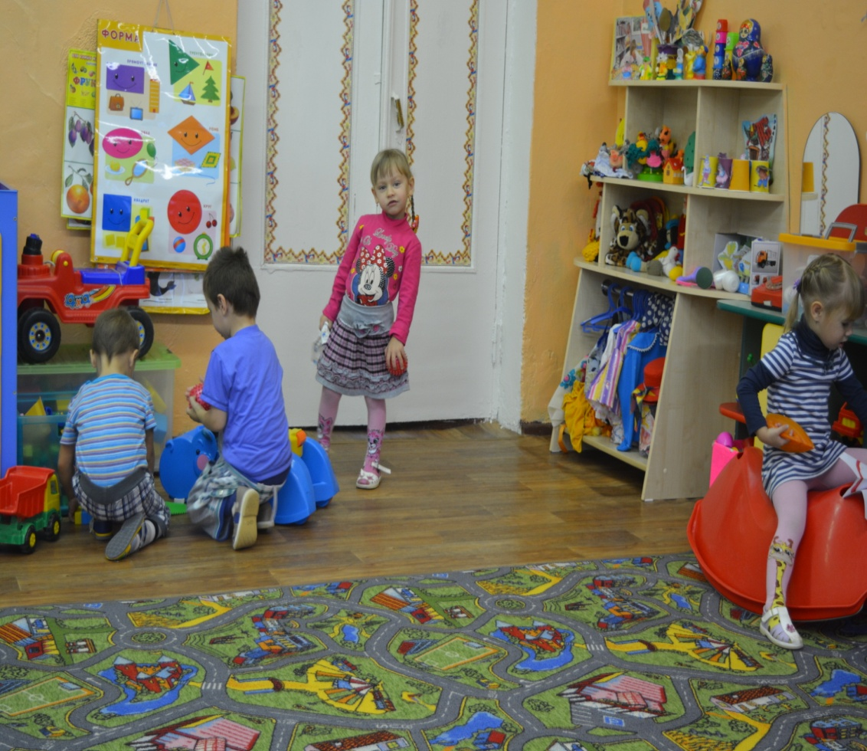
В игре можно каждый раз изучать новые формы взаимодействия, общения

Slide 5
Большая часть сюжетов игры взяты из трудовой сферы.

Slide 6
Игровой характер обучения, позволяет целенаправленно формировать познавательные процессы в интересной и доступной форме.

Slide 7
Развитие речи через игровую деятельность наиболее оптимально, потому что это интересно и близко ребёнку.

Slide 8
Детские игры в сфере физического развития развивают ловкость и выносливость.

Slide 9
Стимулируют физическую активность и координацию движений

Slide 10
Игра и игровое общение с ребёнком в семье – важный шаг для развития ребенка, забота о его психологическом и эмоциональном здоровье. Поэтому не использовать её, как средство воспитания в семье - большое упущение. Так играйте же вместе с малышом!

Slide 11
Спасибо за внимание!

